Slide 1

CE02 · INGENIERÍA DE SOFTWARE · ENTREGABLE 2 · 2026-I
PLATAFORMA DE DATOS
DEL SISTEMA FINANZAS-MED
Modelo de datos, DDL/DML, triggers, procedimientos, optimización y seguridad — PostgreSQL 16
Estudiantes: Condori Pachauri Omar (201810211) · Flores Llanque Mery Elizabeth (202211953) · Huahuaccapa Ccama Jaqueline (202210712)
Universidad Peruana Unión · Facultad de Ingeniería y Arquitectura · Escuela Profesional de Ingeniería de Sistemas · Juliaca, Perú

Slide 2
RESUMEN EJECUTIVO
Una plataforma de datos activa, no un almacén pasivo
En FINANZAS-MED la base de datos ejecuta lógica de negocio crítica directamente en el motor PostgreSQL, garantizando consistencia incluso ante fallos del backend Spring Boot.
1
2
3
4
Integridad referencial estricta
Control de concurrencia
Lógica crítica en triggers
Rendimiento y auditoría
FOREIGN KEY, CHECK y NOT NULL evitan estados inconsistentes: un movimiento de caja sin método de pago, o una venta sin sucursal.
Bloqueo de filas (SELECT ... FOR UPDATE) impide que cajeros simultáneos generen descuadres contables o duplicidad de stock.
Los saldos de caja y el stock de inventario se actualizan mediante funciones PL/pgSQL — independiente de caídas del servidor de aplicaciones.
Índices B-Tree para búsquedas analíticas frecuentes y un flujo inmutable de auditoría (SystemAuditLog) para cada escritura.
FINANZAS-MED · Plataforma de Datos
Resumen ejecutivo

Slide 3
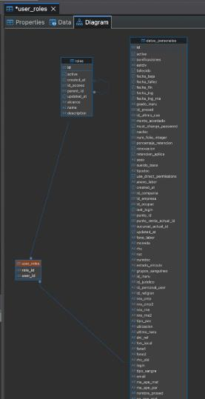
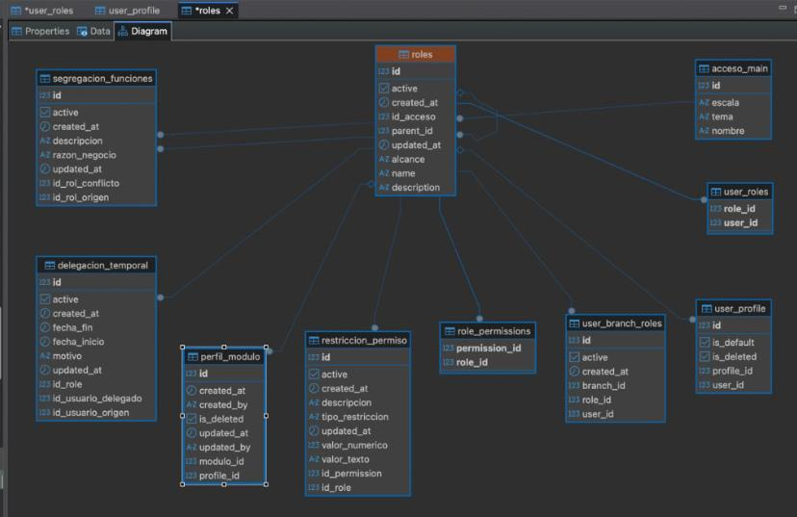
SECCIÓN 1.1 · SEGURIDAD, ACCESOS Y MENÚ DINÁMICO
Roles de usuario y asignación multi-sucursal
A. Relación de Roles de Usuario
B. Multi-sucursal y Segregación
user_roles vincula N-a-N los usuarios (datos_personales) con sus perfiles de permisos (roles).
user_branch_roles mapea privilegios por sede geográfica, con restricciones de segregación de funciones.
FINANZAS-MED · Plataforma de Datos
Sección 1.1

Slide 4
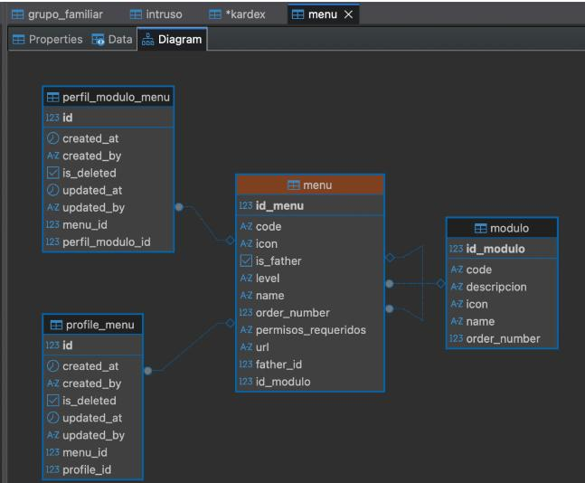
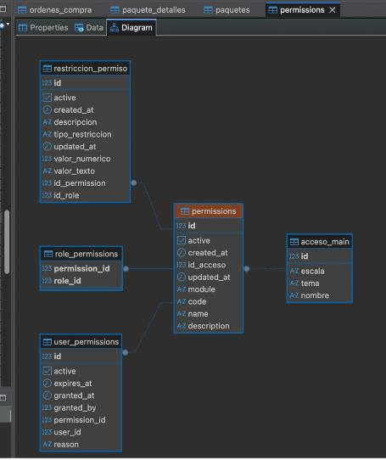
SECCIÓN 1.1 · SEGURIDAD, ACCESOS Y MENÚ DINÁMICO
Menú dinámico y permisos granulares
C. Estructura de Menú Dinámico
D. Permisos Granulares y Excepciones
Las tablas menu y modulo se vinculan con los roles para cargar de forma adaptativa las rutas de la SPA Angular.
permissions se vincula con user_permissions para conceder vigencia y expiración programada por usuario.
FINANZAS-MED · Plataforma de Datos
Sección 1.1

Slide 5
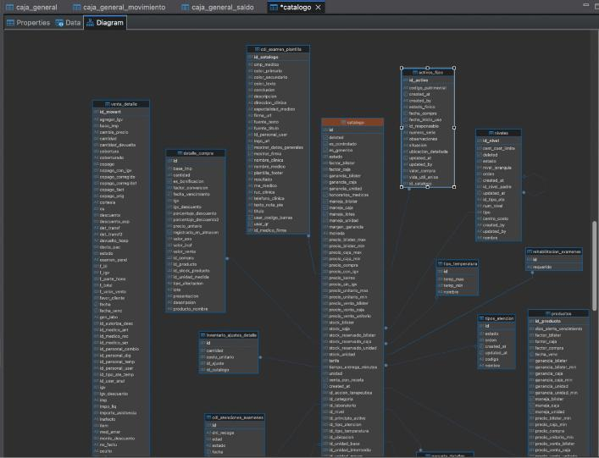
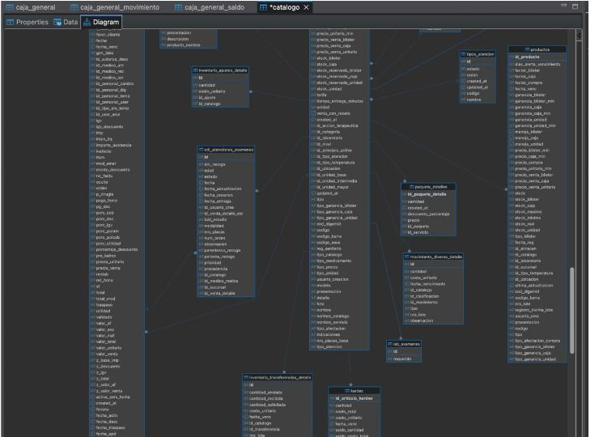
SECCIÓN 1.2 · CATÁLOGO, PRODUCTOS Y KARDEX LOGÍSTICO
Catálogo general: maestro unificado
A. Catálogo General — Sección Superior
B. Catálogo General — Sección Inferior
La tabla catalogo actúa como base heredada para productos y servicios asistenciales.
Ampliación con clasificaciones y códigos tributarios de SUNAT (DIGEMID / SUSALUD).
FINANZAS-MED · Plataforma de Datos
Sección 1.2

Slide 6
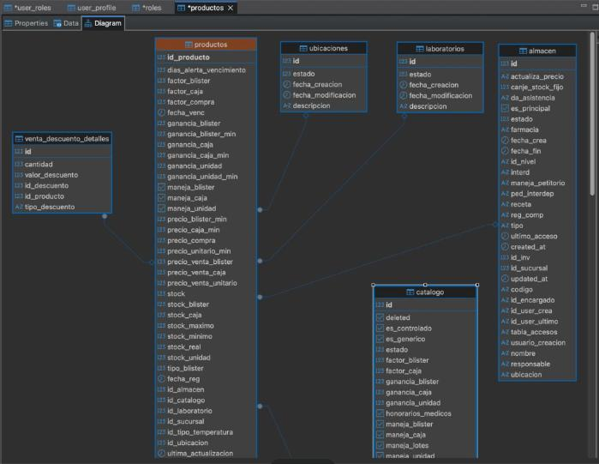
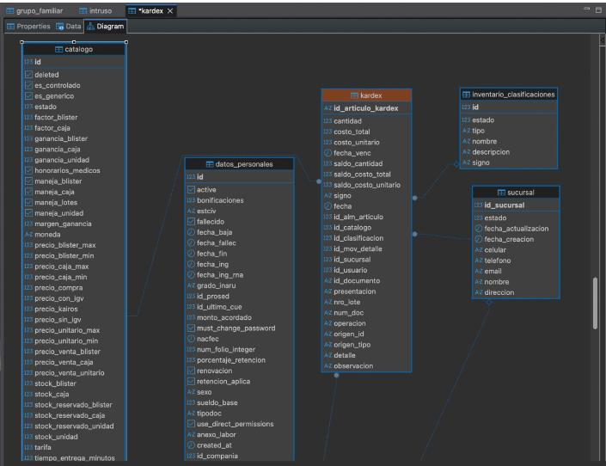
SECCIÓN 1.2 · CATÁLOGO, PRODUCTOS Y KARDEX LOGÍSTICO
Inventario físico y trazabilidad de stock
C. Ficha de Productos e Inventario
D. Control de Kardex Permanente
Relación 1-a-1 con catálogo: stock mínimo/máximo, fecha de vencimiento y laboratorios.
Registra cada entrada y salida física con sucursal, cantidad, costo y usuario responsable.
FINANZAS-MED · Plataforma de Datos
Sección 1.2

Slide 7
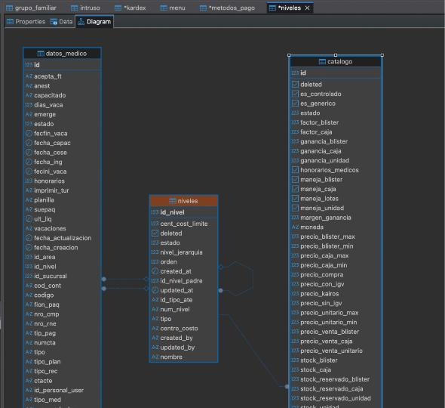
SECCIÓN 1.2 · CATÁLOGO, PRODUCTOS Y KARDEX LOGÍSTICO
Niveles y tarifarios médicos
Cómo funciona
La tabla niveles asocia el catálogo de servicios con los médicos tratantes.
Permite asignar honorarios profesionales según el nivel de especialidad de cada médico.
El campo cent_cost_limite habilita el control de centros de costo por sucursal.
Se enlaza jerárquicamente (id_nivel_padre) para tarifarios escalonados.
E. Niveles y Tarifas Médicas
FINANZAS-MED · Plataforma de Datos
Sección 1.2

Slide 8
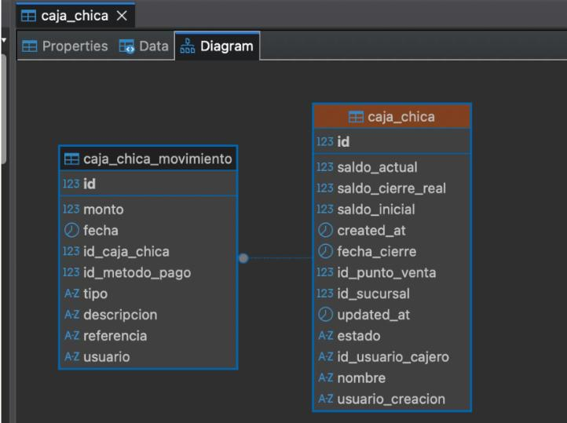
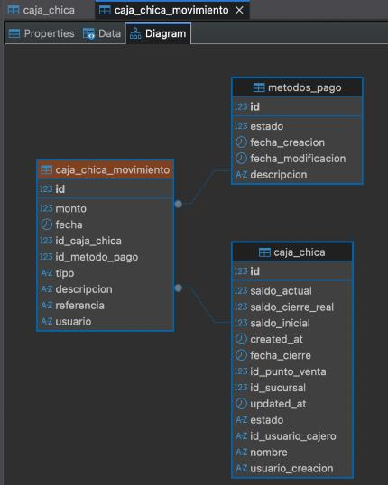
SECCIÓN 1.3 · TESORERÍA, CAJAS CHICAS Y CAJA GENERAL
Caja chica: cabecera y movimientos
A. Caja Chica — Cabecera
B. Movimientos de Caja Chica
Control diario de saldos contables y estado de apertura/cierre de la caja de ventanilla.
Registro analítico de ingresos y egresos, vinculado obligatoriamente a un método de pago.
FINANZAS-MED · Plataforma de Datos
Sección 1.3

Slide 9
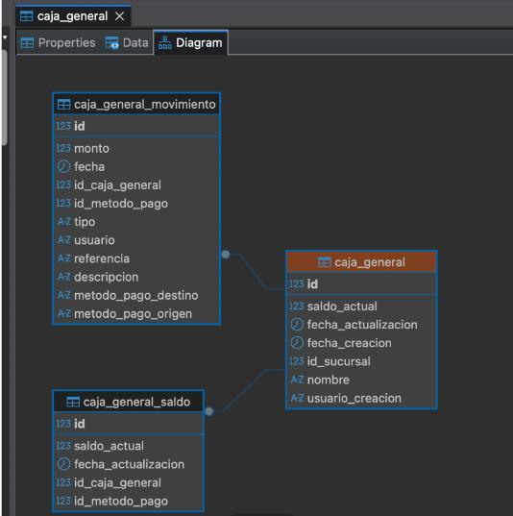
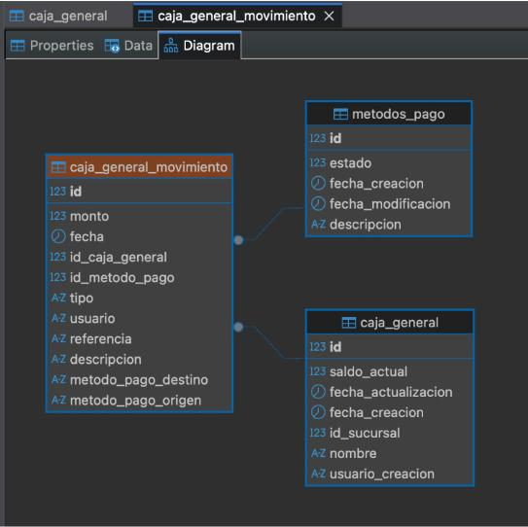
SECCIÓN 1.3 · TESORERÍA, CAJAS CHICAS Y CAJA GENERAL
Caja general: la bóveda de sucursal
C. Caja General (Bóveda)
D. Movimientos de Caja General
Bóveda centralizadora que recibe los fondos acumulados al momento del arqueo de cajas chicas.
Historial de entradas por cierre de caja y egresos mayores hacia cuentas bancarias.
FINANZAS-MED · Plataforma de Datos
Sección 1.3

Slide 10
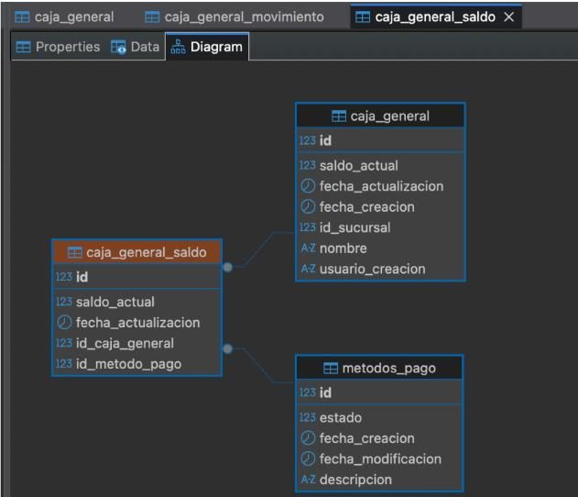
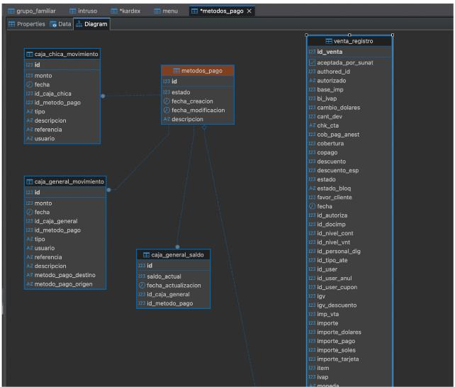
SECCIÓN 1.3 · TESORERÍA, CAJAS CHICAS Y CAJA GENERAL
Saldos consolidados y métodos de pago
E. Saldos por Método de Pago
F. Catálogo de Métodos de Pago
caja_general_saldo acumula los fondos discriminados por tipo de cobro (Efectivo, Tarjetas, Yape).
Vínculo centralizador que estandariza las modalidades de pago en todas las transacciones.
FINANZAS-MED · Plataforma de Datos
Sección 1.3

Slide 11
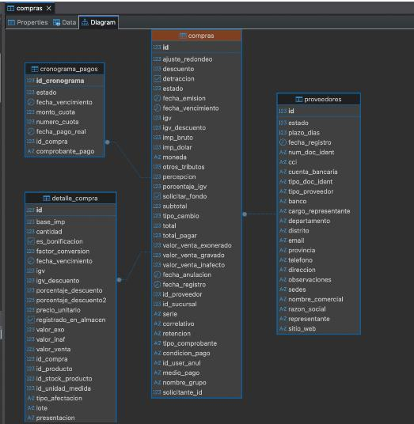
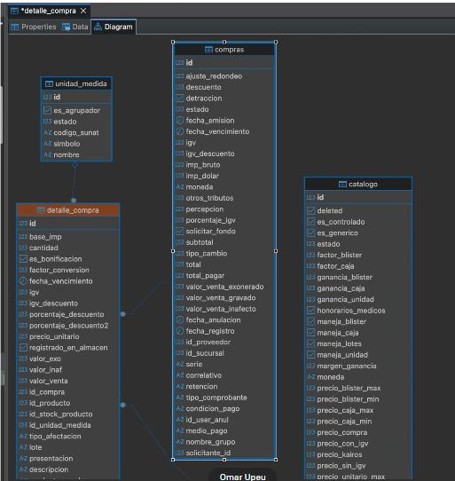
SECCIÓN 1.4 · LOGÍSTICA Y COMPRAS A PROVEEDORES
Registro de compras y detalle físico
A. Facturas de Compras
B. Detalle Físico de Compras
compras vincula la factura tributaria física con el proveedor y los impuestos aplicados.
detalle_compra asocia productos del catálogo con unidades, costos y cantidades ingresadas.
FINANZAS-MED · Plataforma de Datos
Sección 1.4

Slide 12
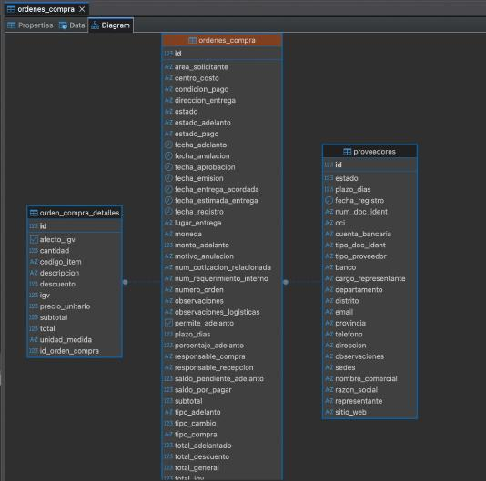
SECCIÓN 1.4 · LOGÍSTICA Y COMPRAS A PROVEEDORES
Emisión de órdenes de compra
Flujo de aprobación
El requerimiento formal se registra en ordenes_compra con estado 'PENDIENTE'.
Requiere firma digital de aprobación de un supervisor logístico antes del envío al proveedor.
orden_compra_detalles guarda ítems, cantidades y precios cotizados con su IGV.
Admite adelantos parciales mediante los campos de porcentaje y saldo pendiente.
C. Emisión de Órdenes de Compra
FINANZAS-MED · Plataforma de Datos
Sección 1.4

Slide 13
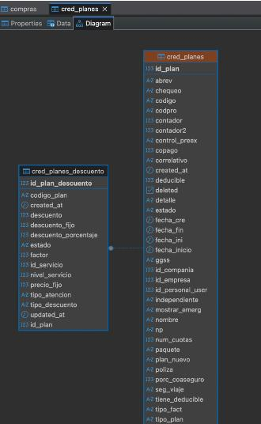
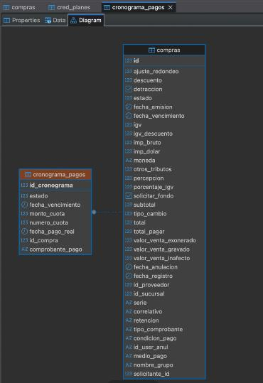
SECCIÓN 1.5 · CUENTAS CORRIENTES, CONVENIOS Y PAQUETES
Cuentas corrientes de convenio y cronograma
A. Cuentas Corrientes de Convenio
B. Cronograma de Pagos y Amortización
cred_ctacte registra límites y consumo acumulado de pólizas de seguros por paciente.
Programa las fechas de vencimiento de obligaciones financieras generadas al crédito.
FINANZAS-MED · Plataforma de Datos
Sección 1.5

Slide 14
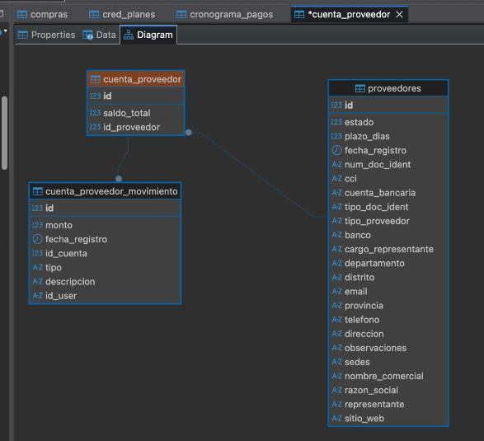
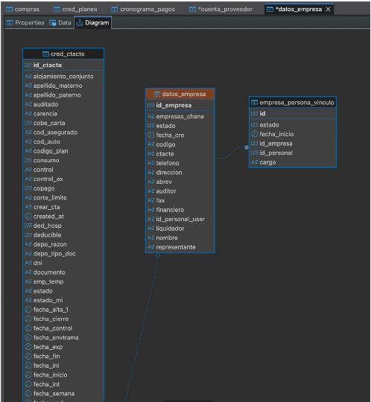
SECCIÓN 1.5 · CUENTAS CORRIENTES, CONVENIOS Y PAQUETES
Cuenta proveedor y empresas conveniadas
C. Cuenta Proveedor Acumulada
D. Datos de Empresas Conveniadas
Consolida la deuda total por pagar a cada droguería o laboratorio proveedor.
Relaciona personas jurídicas (datos_empresa) vinculadas a pacientes y sus planes de cobertura.
FINANZAS-MED · Plataforma de Datos
Sección 1.5

Slide 15
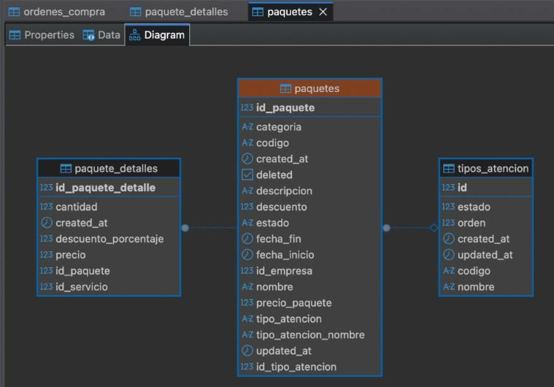
SECCIÓN 1.5 · CUENTAS CORRIENTES, CONVENIOS Y PAQUETES
Paquetes promocionales
Cómo funciona
La tabla paquetes define servicios asistenciales agrupados con tarifa cerrada.
paquete_detalles enumera cada servicio incluido y su precio dentro del paquete.
Vigencia temporal: fecha_inicio y fecha_fin delimitan el uso del paquete (RN-06).
Se asocia a tipos_atencion para diferenciar consulta, examen o procedimiento.
E. Oferta de Paquetes Promocionales
FINANZAS-MED · Plataforma de Datos
Sección 1.5

Slide 16
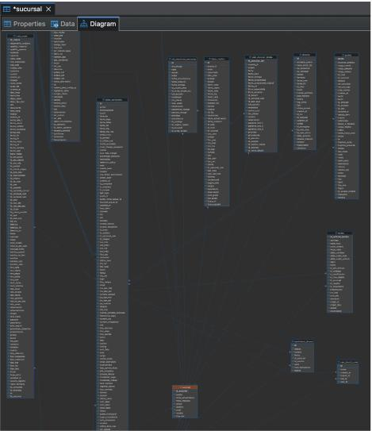
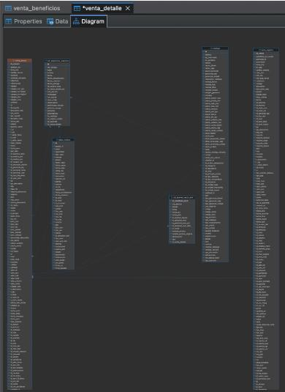
SECCIÓN 1.6 · FACTURACIÓN Y CONSOLIDACIÓN DE SUCURSAL
Eje de sucursales y detalle de venta asistencial
A. Estructura de Sucursales
B. Detalle de Venta Asistencial
Eje geográfico multi-sucursal que vincula la procedencia de ventas, inventarios y cajas.
venta_detalle y venta_registro asocian el cobro con el catálogo, el paciente y el médico tratante.
FINANZAS-MED · Plataforma de Datos
Sección 1.6

Slide 17
SECCIÓN 1.7 · JUSTIFICACIÓN DE DISEÑO
Normalización hasta la Tercera Forma Normal (3FN)
Caso práctico: separación de catalogo y productos para evitar redundancias e inconsistencias de datos.
1FN
2FN
3FN
Valores atómicos
Dependencia completa de la clave
Sin dependencias transitivas
Todas las columnas contienen valores atómicos, sin grupos repetidos. Los precios (unitario, blister, caja) se definen en columnas DECIMAL individuales.
→
Se divide la tabla en catalogo (atributos comunes: nombre, tipo, precios, códigos tributarios) y productos (atributos físicos: stock, vencimiento, factor caja).
→
Se extrae la información del laboratorio a una tabla independiente laboratorios; productos solo almacena id_laboratorio como FK.
FINANZAS-MED · Plataforma de Datos
Sección 1.7

Slide 18
SECCIÓN 2 · IMPLEMENTACIÓN DE BASE DE DATOS
Scripts DDL — estructura relacional clave
Las tablas núcleo aplican restricciones físicas (CHECK, FOREIGN KEY, UNIQUE) desde su creación para impedir estados inconsistentes.
Reglas físicas aplicadas
CREATE TABLE caja_chica (
id BIGSERIAL PRIMARY KEY,
nombre VARCHAR(255) NOT NULL,
saldo_inicial DECIMAL(15,5) NOT NULL DEFAULT 0.00000,
saldo_actual DECIMAL(15,5) NOT NULL DEFAULT 0.00000,
estado VARCHAR(50) DEFAULT 'ABIERTA'
CHECK (estado IN ('ABIERTA','CERRADA')),
id_usuario_cajero VARCHAR(255) NOT NULL
);
CREATE TABLE caja_chica_movimiento (
id BIGSERIAL PRIMARY KEY,
id_caja_chica BIGINT NOT NULL
REFERENCES caja_chica(id) ON DELETE RESTRICT,
tipo VARCHAR(50) NOT NULL
CHECK (tipo IN ('INGRESO','EGRESO')),
monto DECIMAL(15,5) NOT NULL CHECK (monto > 0),
id_metodo_pago BIGINT NOT NULL
REFERENCES metodos_pago(id) ON DELETE RESTRICT
);
CHECK
Restringe estado y tipo a valores válidos (ABIERTA/CERRADA, INGRESO/EGRESO).
FOREIGN KEY
Todo movimiento exige una caja chica y un método de pago existentes.
ON DELETE RESTRICT
Impide borrar una caja chica o un método de pago con movimientos asociados.
DECIMAL(15,5)
Precisión monetaria exacta, sin errores de redondeo por punto flotante.
FINANZAS-MED · Plataforma de Datos
Sección 2 · DDL

Slide 19
SECCIÓN 3 · CONSULTAS Y PROGRAMACIÓN
Triggers transaccionales en PL/pgSQL
Trigger 1
Trigger 2
Actualización de saldo de Caja Chica
Sincronización de stock vía Kardex
Se dispara AFTER INSERT en caja_chica_movimiento.
Se dispara AFTER INSERT en kardex.
Bloquea la fila de la caja (FOR UPDATE) para evitar condiciones de carrera.
Verifica que el artículo corresponda a un producto físico antes de actuar.
Suma o resta el monto al saldo_actual según sea INGRESO o EGRESO.
Ajusta el stock en productos según el signo ('+' o '-') del movimiento.
RETURNS TRIGGER · LANGUAGE plpgsql
RETURNS TRIGGER · LANGUAGE plpgsql
FINANZAS-MED · Plataforma de Datos
Sección 3 · Triggers

Slide 20
SECCIÓN 3 · CONSULTAS Y PROGRAMACIÓN
Procedimiento almacenado y consultas de negocio
pr_registrar_compra_credito(...)
Consultas analíticas clave
Inserta la cabecera de compra con condición 'CREDITO' y calcula la fecha de vencimiento.
Arqueo de Caja Chica
Contrasta ingresos y egresos por método de pago contra el saldo inicial para detectar descuadres en tiempo real.
Actualiza (o inserta) el saldo acumulado en cuenta_provider mediante ON CONFLICT.
Alerta de stock crítico
Genera automáticamente N cuotas en cronograma_pagos, dividiendo el total entre el número de cuotas.
Cruza productos, catálogo, Kardex y sucursal para listar fármacos por debajo de su stock mínimo, priorizados por faltante.
Todo ocurre en una sola transacción: si algo falla, no queda un estado parcial.
Ambas consultas alimentan reportes en tiempo real del Dashboard Financiero.
FINANZAS-MED · Plataforma de Datos
Sección 3 · Procedimientos

Slide 21
SECCIÓN 3.4 · EVIDENCIAS DE OPTIMIZACIÓN
Índices B-Tree: de Seq Scan a Index Only Scan
Consulta evaluada: suma de movimientos de Kardex por producto y fecha
CREATE INDEX idx_kardex_catalogo_fecha ON kardex(id_catalogo, fecha);
ANTES
DESPUÉS
Sequential Scan
Index Only Scan
45.12 ms
1.25 ms
cost=0.00..8450.00 · rows=15420
cost=0.42..342.12 · rows=15420
El motor recorre toda la tabla kardex fila por fila.
El motor usa el índice compuesto y evita leer la tabla completa.
≈ 3600% de mejora en el tiempo de ejecución de la consulta
FINANZAS-MED · Plataforma de Datos
Sección 3.4 · Índices

Slide 22
SECCIÓN 4 · SEGURIDAD, AUDITORÍA Y ADMINISTRACIÓN
Privilegios mínimos y auditoría inmutable
Control de accesos (privilegios mínimos)
Auditoría persistente e inmutable
CREATE ROLE app_erp_login
WITH LOGIN PASSWORD 'SecuredErpPwd2026';
REVOKE ALL ON SCHEMA public FROM PUBLIC;
GRANT USAGE ON SCHEMA public TO app_erp_login;
GRANT SELECT, INSERT, UPDATE
ON ALL TABLES IN SCHEMA public
TO app_erp_login;
REVOKE TRUNCATE, DROP
ON ALL TABLES IN SCHEMA public
FROM app_erp_login;
Un trigger global (fn_auditar_tabla_operativa) se dispara en INSERT, UPDATE y DELETE.
Registra usuario, dirección IP, tabla afectada, operación y el valor anterior vs. el nuevo en formato JSON.
Aplicado sobre datos_personales para auditar cambios de contraseñas y salarios.
SystemAuditLog es de solo lectura: ninguna fila puede eliminarse ni modificarse, ni por el superadministrador (RN-07).
FINANZAS-MED · Plataforma de Datos
Sección 4 · Seguridad

Slide 23
SECCIÓN 4.3 · DISASTER RECOVERY PLAN
Estrategia de respaldo y recuperación
01
Respaldo diario automatizado
Job programado a las 23:59 h ejecuta pg_dump en formato Custom (.backup), permitiendo restauración selectiva de tablas.
pg_dump -h localhost -U postgres -F c -b -v \
-f "/var/backups/postgres/finanzas_med_$(date +%F).backup" clinica_db
02
Políticas de retención
Los backups se conservan 30 días en disco secundario; una copia semanal se replica a almacenamiento frío externo (AWS S3 Glacier).
03
Restauración ante caídas
Ante corrupción de base de datos, se restaura con pg_restore, limpiando y recreando estructura y datos desde el último backup.
pg_restore -h localhost -U postgres -d clinica_db \
--clean --verbose "finanzas_med_ultimo.backup"
FINANZAS-MED · Plataforma de Datos
Sección 4.3 · DR Plan

Slide 24
EN RESUMEN
Datos consistentes, veloces y trazables
El modelo relacional de FINANZAS-MED normaliza hasta 3FN, aplica integridad referencial estricta, ejecuta lógica crítica en triggers PL/pgSQL y protege cada escritura con auditoría inmutable — todo respaldado por una estrategia diaria de backup y recuperación.
3FN
3600%
100%
24h
Normalización completa
Mejora con índices B-Tree
Auditoría inmutable
Ciclo de respaldo
FINANZAS-MED · Entregable 2: Plataforma de Datos del Sistema · UPeU 2026

